Slide 1
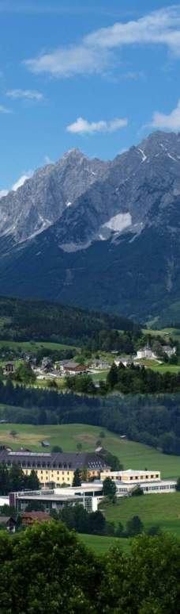


Futterbewertung
von
Univ.Doz. Dr. Karl Buchgraber
LFZ Raumberg-Gumpenstein
Institut für Pflanzenbau und Kulturlandschaft
Reinbach, 25. Jänner 2012

Slide 2
Leistungssteigerung durch Qualität
Ertrag MJ NEL/ Qualitäts- Mehrleistung
in kg TM/ha kg TM ertrag/ha in €/ha
Pflanzenbestand
lückiger und krautiger Bestand
  in der Blüte 7.200 5,0 35.000
        ∼ 300-350,-
dichter u. leistungsfähiger Bestand
  im Ähren/Rispenschieben 7.700 6,0 46.200
Heuwerbung bei mittlerem Bestand
(3 Schnitte) in der Blüte
schlechte Bodentrocknung
  Wetter u. Ernte schlecht 7.200 4,8 34.560
    ∼ 100,-
gute Bodentrocknung
  gutes Wetter/schonende Ernte 7.400 5,1 37.740
Belüftungsheu ∼ 150,-
  mittleres Wetter bei 60 %
  in der Belüftung 7.500 5,4 40.500

Slide 3
Fütterung von guten Qualitäten
im Vergleich zu Strukturfutter
Fütterung Erhaltungs- Milch-
einer MJ NEL/ MJ NEL/ bedarf in leistung
650 kg Kuh/ kg TM Tag GF MJ NEL/ in l/Tag
Tag Tag
schlechtes Heu/Grummet 7 4,8 33,6 40 -
mittleres Heu/Grummet 11 5,1 56,1 40 5
bestes Heu/Grummet 13 6,0 78,0 40 12

Slide 4
Kosten für eine Kraftfutterergänzung –
um 20 kg Milch/Tag (103 MJ NEL/Tag) zu erreichen
schlechtes Heu/Grummet (33,6 MJ NEL GF/69,2 MJ NEL KF) 9 kg KF 2,25 €/Tag 686,0 €/Laktation
mittleres Heu/Grummet (56,1 MJ NEL GF/46,9 MJ NEL KF) 6 kg KF 1,50 €/Tag 458,0 €/Laktation
bestes Heu/Grummet (78,0 MJ NEL GF/25,0 MJ NEL KF) 3 kg KF 0,75 €/Tag 229,0 €/Laktation
Differenz zwischen den Kategorien pro Laktation € 229,-, bei 30 Kühen € 6.870,-/Jahr

Slide 5
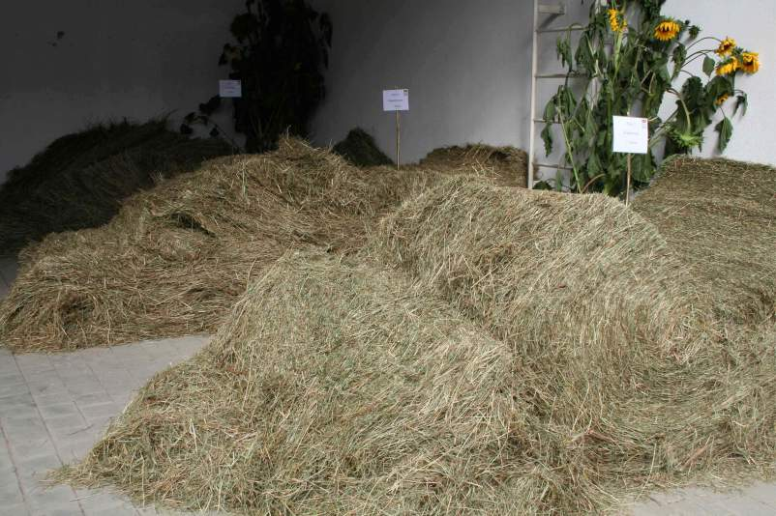
Möglichkeiten der Grundfutterbewertung
(Grünfutter, Heu, Grummet, Grassilage)
Futtergehaltswert
(Inhaltsstoffe, Mengen- und Spurenelemente, Vitamine, Energiegehalt, Verdaulichkeit, etc.)
Futterqualität
(Gärqualität, Farbe, Geruch, Struk-tur – Häcksellänge, Verschmut-zung und Futterhygiene, etc.)
+
Futterwerttabelle oder Analyse
Sinnenprüfung
Futterwert
(Futteraufnahme, Futterkapazität, Umsetzung zu Milch(qualität) und Fleisch(qualität)
Futterration und Fütterung

Slide 6
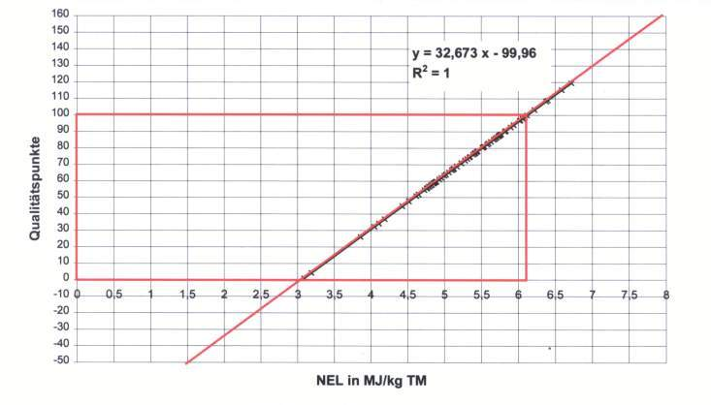
Heu- und Silagebewertung
auf Qualitätspunkte

Slide 8
Punktevergabe nach der sensorischen Bewertung (ÖAG-Schlüssel) bei Silage und Heu bzw. Grummet
Güteklasse | Punkte | Qualitätsfaktor
sehr gut bis gut | 20 bis 18 17 bis 16 | 1,0 0,9
befriedigend | 15 bis 13 12 bis 10 | 0,8 0,7
mäßig | 9 bis 8 7 bis 5 | 0,6 0,4
verdorben | 4 bis –3 | 0,0

Slide 9
Futtergehaltswert
auf Energiebasis
Punkte laut
Futterwerttabelle
X
=
Futterwertzahl
Futterqualität nach
Sensorik
Qualitätsfaktoren

